Slide 1
Chapter 06 UDP 서버-클라이언트

Slide 2
UDP 서버-클라이언트의 기본 구조와 동작 원리를 이해한다.
UDP 응용 프로그램 작성에 필요한 핵심 소켓 함수를 익힌다.
IPv4와 IPv6 기반 UDP 서버-클라이언트를 작성할 수 있다.
브로드캐스팅의 개념을 이해하고 UDP를 이용해 구현할 수 있다.

Slide 3
01 UDP 서버-클라이언트 구조
02 UDP 서버-클라이언트 분석
03 UDP 서버-클라이언트(IPv6)
04 브로드캐스팅

Slide 4
01 UDP 서버-클라이언트 구조

Slide 5
TCP와 UDP (1)
TCP와 UDP의 공통점
포트 번호를 이용해 주소를 지정
두 응용 프로그램이 TCP나 UDP를 이용해 통신하려면 반드시 포트 번호를 결정해야 함
데이터 오류를 체크
TCP와 UDP는 헤더는 물론이고 데이터에 대한 오류도 체크

Slide 6
TCP와 UDP (2)
UDP의 특징
연결 설정을 하지 않으므로 connect() 함수 불필요
프로토콜 수준에서 신뢰성 있는 데이터 전송을 보장하지 않으므로, 필요하다면 응용 프로그램 수준에서 신뢰성 있는 데이터 전송 기능을 구현해야 함
간단한 소켓 함수 호출 절차만 따르면 다자간 통신을 쉽게 구현할 수 있음
TCP와 달리 응용 프로그램이 데이터 경계 구분을 위한 작업을 별도로 할 필요가 없음

Slide 7
TCP와 UDP (3)
TCP와 UDP의 차이점
 | TCP | UDP
① | 연결형 프로토콜 - 연결 설정 후 통신 가능 | 비연결형 프로토콜 - 연결 설정 없이 통신 가능
② | 신뢰성 있는 데이터 전송 - 필요시 데이터 재전송 | 신뢰성 없는 데이터 전송 - 데이터를 재전송하지 않음
③ | 일대일 통신 | 일대일 통신 일대다 통신
④ | 데이터 경계 구분 안 함 - 바이트 스트림 서비스 | 데이터 경계 구분함 - 데이터그램 서비스

Slide 8
UDP 서버-클라이언트 동작 원리 (1)
UDP 서버-클라이언트 동작 원리
UDP 서버
UDP 서버
대기
통신
UDP
클라이언트 1

Slide 9
UDP 서버-클라이언트 동작 원리 (2)
UDP 서버-클라이언트 동작 원리
UDP 서버
UDP 서버
...
통신
통신
UDP
클라이언트 1
UDP
클라이언트 2
UDP
클라이언트 1
...
UDP
클라이언트 n

Slide 10
UDP 서버-클라이언트 실습 (1)
UDP 서버-클라이언트 예제 동작
fgets()
UDP 클라이언트
sendto()
recvfrom()
UDP 서버
printf()
printf()
recvfrom()
sendto()

Slide 11
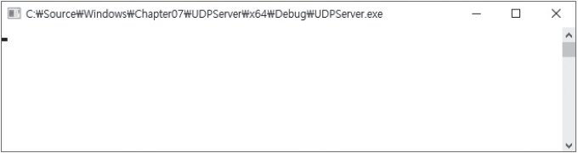
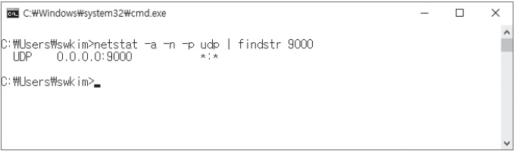
UDP 서버-클라이언트 실습 (3)
실습 8-1 UDP 서버-클라이언트 작성과 테스트
➊ UDP 서버를 실행
➋ 명령 프롬프트를 실행한 후 netstat -a -n -p udp | findstr 9000 명령을 실행

Slide 12
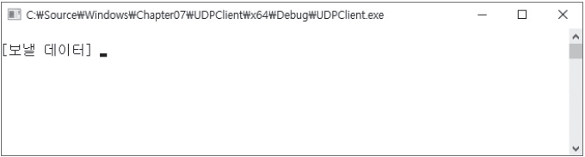
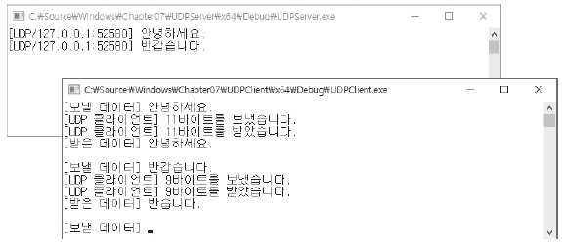
UDP 서버-클라이언트 실습 (4)
➌ UDP 클라이언트를 실행
➍ 클라이언트에서 글자를 입력하고 [Enter]를 누름
UDP 서버
(포트 번호: 9000)
통신
(포트 번호: 52580)
UDP 클라이언트 1

Slide 13
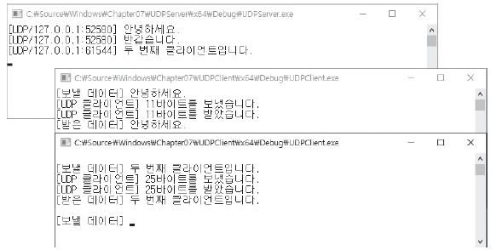
UDP 서버-클라이언트 실습 (5)
➎ UDP 클라이언트를 하나 더 실행
UDP 서버
(포트 번호: 9000)
통신
통신
(포트 번호: 52580)
(포트 번호: 61544)
UDP
클라이언트 1
UDP
클라이언트 2

Slide 14
02 UDP 서버-클라이언트 분석

Slide 15
UDP 서버-클라이언트 분석 (1)
응용 프로그램 통신을 위해 결정해야 할 요소
① 프로토콜 : 통신 규약으로, 소켓을 생성할 때 결정
② 지역 IP 주소와 지역 포트 번호 : 서버 또는 클라이언트 자신의 주소
③ 원격 IP 주소와 원격 포트 번호 : 서버 또는 클라이언트가 통신하는 상대의 주소

Slide 16
UDP 서버-클라이언트 분석 (2)
소켓 데이터 구조체
네트워크
서버
클라이언트
응용 프로그램
지역 IP 주소
지역 IP 주소
지역 포트 번호
지역 포트 번호
원격 IP 주소
원격 IP 주소
운영체제
원격 포트 번호
원격 포트 번호
수신 버퍼
• • •
• • •

Slide 17
UDP 서버-클라이언트 분석 (3)
UDP 서버-클라이언트 모델 ①
UDP 서버
UDP 클라이언트
socket()
socket()
bind()
recvfrom()
네트워크
sendto()
sendto()
recvfrom()
closesocket()
또는 close()
closesocket()
또는 close()

Slide 18
UDP 서버-클라이언트 분석 (4)
UDP 서버-클라이언트 모델 ②
UDP 서버
UDP 클라이언트
socket()
socket()
bind()
connect()
recvfrom()
네트워크
send()
sendto()
recv()
closesocket()
또는 close()
closesocket()
또는 close()

Slide 19
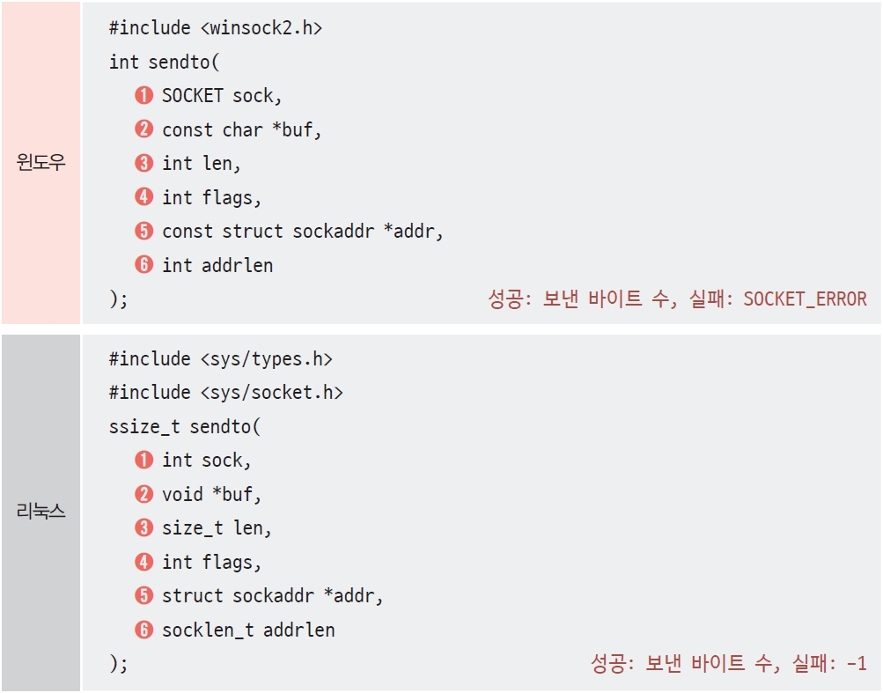
데이터 전송 함수 (1)
sendto() 함수
응용 프로그램 데이터를 운영체제의 송신 버퍼에 복사함으로써 데이터를 전송
소켓의 지역 IP 주소와 지역 포트 번호가 아직 결정되지 않은 상태라면 운영체제가 자동으로 결정

Slide 20
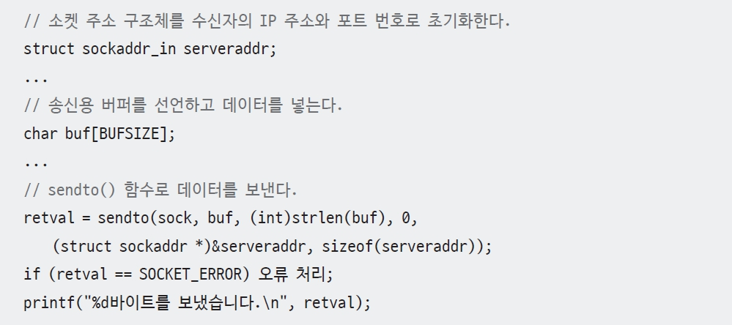
데이터 전송 함수 (2)
sendto() 함수 사용 예

Slide 21
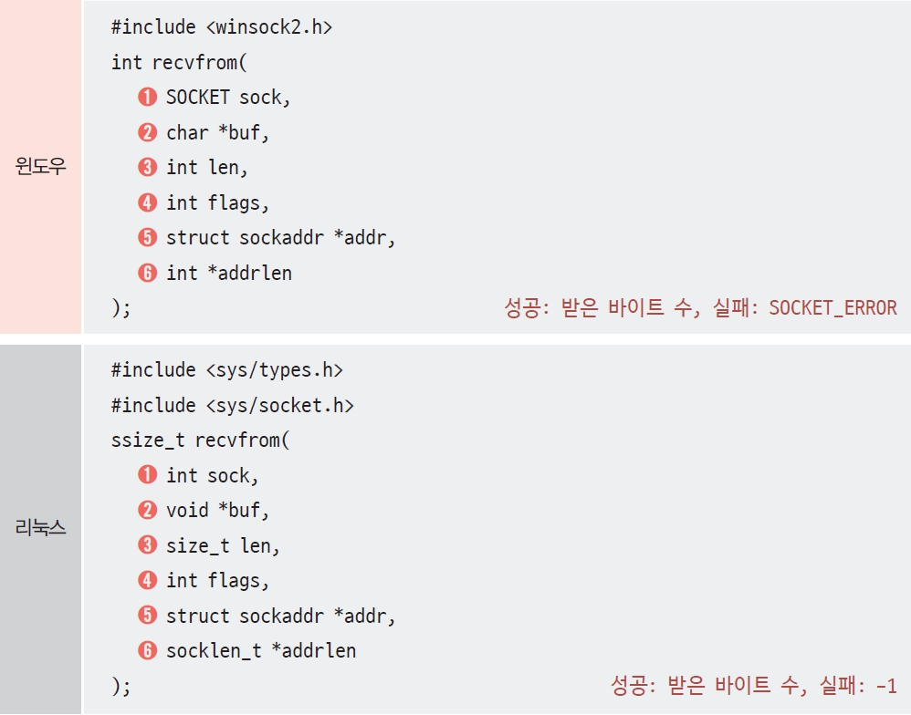
데이터 전송 함수 (3)
recvfrom() 함수
운영체제의 수신 버퍼에 도착한 데이터를 응용 프로그램 버퍼에 복사
UDP 패킷 데이터를 한 번에 하나만 읽을 수 있음

Slide 22
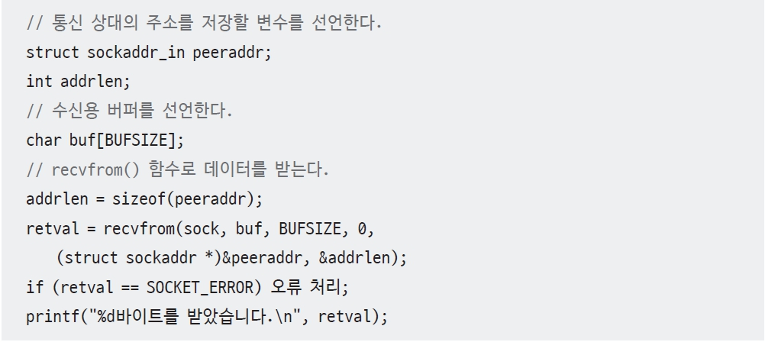
데이터 전송 함수 (4)
recvfrom() 함수 사용 예

Slide 23
03 UDP 서버-클라이언트(IPv6)

Slide 24
UDP서버-클라이언트(IPv6) (1)
IPv4 코드 ⇒ IPv6 코드
(필요시) 새로운 헤더 파일을 포함
윈도우에 한해 ws2tcpip.h 추가
소켓 생성 시 AF_INET 대신 AF_INET6 사용
소켓 주소 구조체로 sockaddr_in 대신 sockaddr_in6 사용
구조체를 변경하면 구조체 필드명도 그에 따라 변경
서버에서 주로 사용하는 INADDR_ANY 값은 in6addr_any로 변경
데이터 전송 함수는 기존의 sendto() 함수와 recvfrom() 함수를 변경 없이 그대로 사용

Slide 25
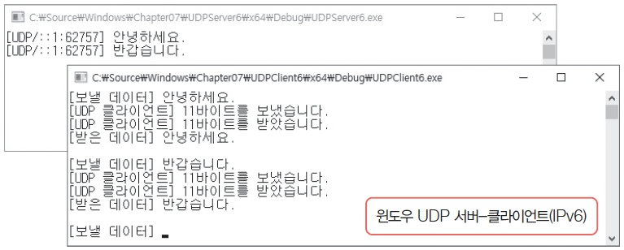
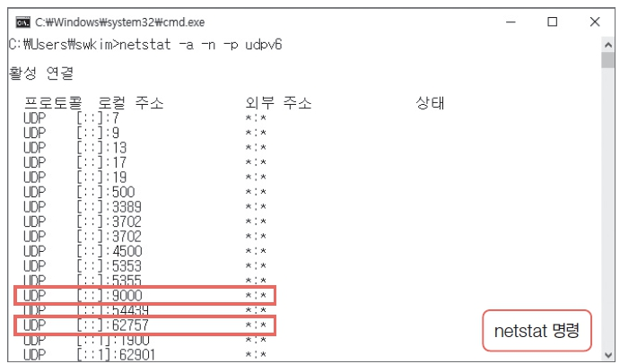
UDP서버-클라이언트(IPv6) (2)
실습 8-2 UDP 서버-클라이언트(IPv6) 작성과 테스트

Slide 26
04 브로드캐스팅

Slide 27
브로드캐스팅 (1)
통신에 참여하는 개체 간 상호 작용
유니캐스팅
브로드캐스팅
멀티캐스팅
애니캐스팅

Slide 28
브로드캐스팅 (2)
브로드캐스팅 개념
송신자가 보낸 데이터 하나를 다수의 수신자가 받는 방식
데이터 복사본을 여러 개 만들어 보내는 것이 아니므로 송신자 관점에서 보면 상당히 효율적인 기술
송신자

Slide 29
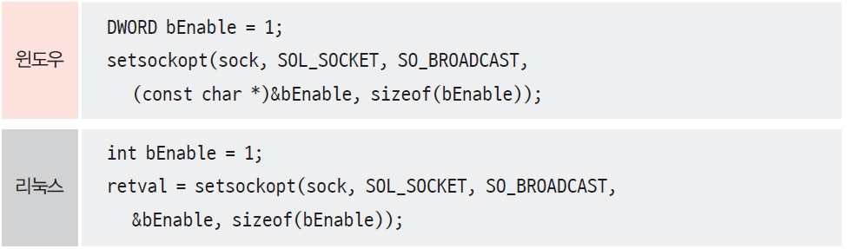
브로드캐스팅 (3)
브로드캐스트 데이터를 보내기 위한 절차
① 브로드캐스팅을 활성화함

Slide 30
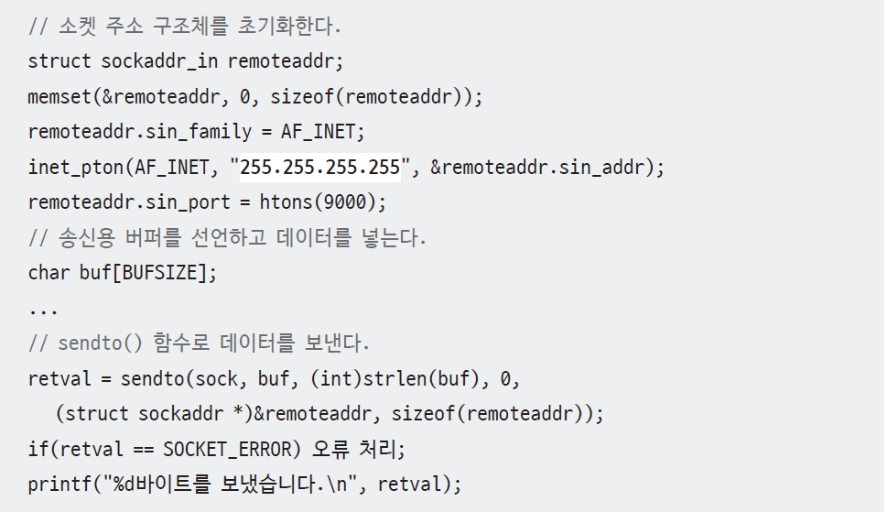
브로드캐스팅 (4)
브로드캐스트 데이터를 보내기 위한 절차
② 브로드캐스트 주소를 목적지로 설정해 데이터를 보냄

Slide 31
브로드캐스팅 (5)
브로드캐스트 주소의 종류
호스트 ID
네트워크 ID
11 . . . . . . . . . . . . 1
네트워크 브로드캐스트
네트워크 ID
서브넷 ID
11 . . . 1
서브넷 브로드캐스트
11 . . . . . . . . . . . . . . . . . . . . . . . . . . . . . . . . 1
지역 브로드캐스트

Slide 32
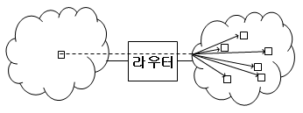
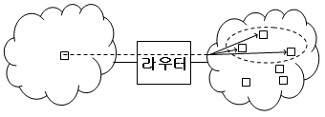
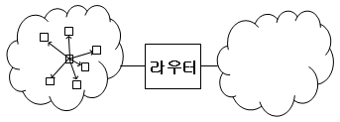
브로드캐스팅 (6)
브로드캐스트 주소의 종류
네트워크 브로드캐스트
서브넷 브로드캐스트
지역 브로드캐스트

Slide 33
브로드캐스팅 (7)
브로드캐스팅 예제 동작
fgets()
송신자
sendto()
recvfrom()
수신자
printf()
사용자가 키보드로 입력한(fgets)
문자열을 브로드캐스트 주소로
보낸다(sendto).
브로드캐스트 데이터를 받고(recvfrom),
이를 문자열로 간주해 무조건 화면에
출력한다.

Slide 34
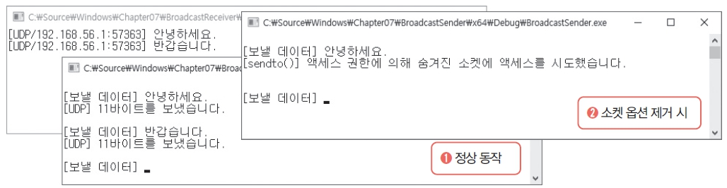
브로드캐스팅 (8)
실습 8-3 UDP 브로드캐스팅 예제 작성과 테스트

